Slide 1
Oʻzbekiston Respublikasi Qonuni
“Raqobat to'g'risida”
O‘RQ–850-son, 03.07.2023-y.

Slide 2
““Raqobat to'g'risida”gi Qonun (O‘RQ–850-son, 03.07.2023-y.) Prezident tomonidan imzolandi.

Slide 3
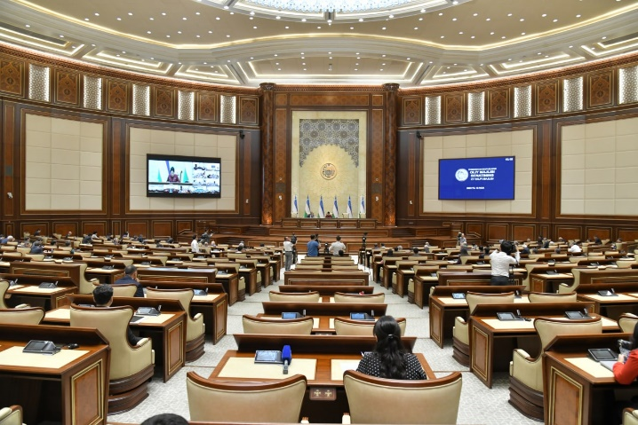
Qonun bilan raqobat sohasidagi davlat siyosatining asosiy yo'nalishlari belgilandi.
Qonunga ko'ra, Raqobatni rivojlantirish va iste'molchilar huquqlarini himoya qilish qo'mitasi raqobat sohasidagi vakolatli davlat organi (monopoliyaga qarshi organ) hisoblanadi.

Slide 4
Qonunga bir qator yangi, jumladan, monopoliyaga qarshi komplaens tushunchasi kiritildi.
Monopoliyaga qarshi komplaens faoliyatning raqobat to'g'risidagi qonunchilik talablariga muvofiqligini ta'minlash, ularning buzilishi xatarlarini aniqlash va mazkur xatarlarning oldini olish bo'yicha ichki tashkiliy tartib-taomillar tizimidan iborat.

Slide 5
Monopoliyaga qarshi komplaens majburiy tartibda:
respublika ijro etuvchi hokimiyat organlari va boshqa tashkilotlarda;
tovar yoki moliya bozorida ustun mavqega ega bo'lgan xo'jalik yurituvchi subyektlarda;
oxirgi 3 yilda tovarlarni realizatsiya qilishdan olingan tushumining o'rtacha yillik miqdori BHMning 100 ming baravaridan oshadigan hamda ustav fondining (ustav kapitalining) 50 foizi va undan ortig'i davlatga tegishli bo'lgan yuridik shaxslarda;
oxirgi 3 yilda tovarlarni realizatsiya qilishdan olingan tushumining o'rtacha yillik miqdori BHMning 100 ming baravaridan oshadigan hamda ustav fondining (ustav kapitalining) 50 foizi va undan ortig'i ustav fondidagi (ustav kapitalidagi) davlat ulushi 50 foizni va undan ortiqni tashkil etadigan yuridik shaxsga tegishli bo'lgan yuridik shaxslarda;
yuridik shaxslarning birlashmalarida joriy etiladi.

Slide 6
Qonunda ustun mavqeni belgilashning yangi mezonlari kiritildi. Unga ko'ra, tabiiy monopoliya subyektlari ham ustun mavqega ega subyektlar qatoriga qo'shildi.
Shuningdek, ustun muzokara kuchi instituti kiritilib, unga muvofiq, ustun mavqega ega bo'lmagan xo'jalik yurituvchi subyekt yoki shaxslar guruhi tomonidan bitim shartlarini, tovarlar realizatsiya qilinadigan hududni va narxni belgilashga bir tomonlama ta'sir ko'rsatish imkoniyatining mavjudligi ustun muzokara kuchi deb e'tirof etiladi.

Slide 7
Raqobat to'g'risidagi qonunchilik hujjatlarini buzganlik uchun ma'muriy javobgarlik choralari kuchaytirildi
Raqobat sohasidagi vakolatli davlat organiga axborot taqdim etmaslik yoki o'z vaqtida taqdim etmaslik yoxud unga bila turib noto'g'ri ma'lumotlarni taqdim etganlik:
fuqarolarga BHMning 3 baravaridan 10 baravarigacha (990 ming so'mdan 3 mln 300 ming so'mgacha);
mansabdor shaxslarga esa 10 baravaridan 20 baravarigacha (3 mln 300 ming so'mdan 6 mln 600 ming so'mgacha) miqdorda jarima solishga sabab bo'ladi.
Ilgari: fuqarolarga BHMning 3 baravarigacha, mansabdor shaxslarga esa 5 baravarigacha jarima qo'llanilgan.

Slide 8
E’tiboringiz uchun rahmat!

